Slide 1
Campaña regional dirigida a niños, niñas y adolescentes.
Regional campaign aimed at children and adolescents

Slide 2
Avances
Teleconferencias los días 18 y 31 de octubre
Teleconferences on October 18 and 31
Opciones discutidas
Campaña nueva / Brand new campaign
Adoptar campaña ya existente / Adopt a preexisting campaign

Slide 3
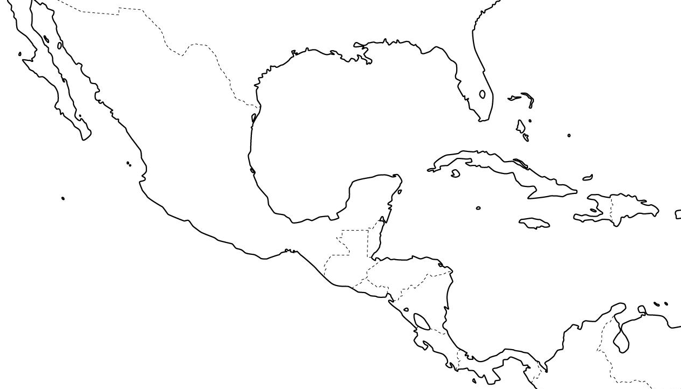


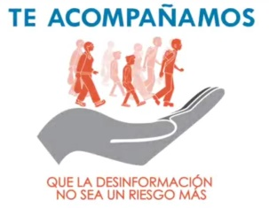

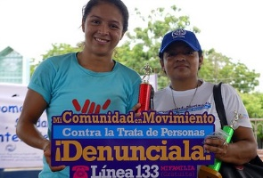

Slide 4
Campaña InformArte en Movimiento
Prevenir riesgos asociados a migración irregular con énfasis en NNA, jóvenes / Prevent risks associated with irregular migration with an emphasis on children and adolescents
Divulgar derechos y alternativas a la migración irregular / Raise awareness on right and alternatives to irregular migration
Facilitar herramientas de comunicación comunitaria a jóvenes líderes / Facilitate community communication tools for young leaders
Generar instrumentos para medir el impacto / Use impact measurement tools

Slide 5
Actividades y productos
Volantes, afiches y material promocional / flyers, posters, merchandising
Libro ilustrado con historias de NNA / illustrated book
Murales comunitarios / Community mural paintings
Cine foros / Cinema forums
Festivales comunitarios / Community festivals
Talleres de comunicación / Communication workshops
Radios comunitarias (por iniciar) / Community radio
Comunidad virtual / Online community
Medición de impacto / Impact measurement

Slide 6
¿Porqué adoptar esta campaña?
Tiempo / Time sensitivity
Lecciones aprendidas / Lessons learned
Sinergias ya creadas / Existing synergies
Ya está en primeras fases de implementación / Already being implemented
Lo digital se apoya en espacios comunitarios / Online component based on community interventions
Plataforma abierta a nuevos mensajes / Platform open to new messages
No está marcada / Not branded

Slide 7
¿Qué significa «adoptar» la campaña?
Fortalecer sinergias para aumentar el impacto de acciones comunitarias.
Conformar red de medios sociales para viralizar participación (engagement)

